Slide 1


11 - 3
قياس الأطوال بالسنتمترات
أ.أحـمـد الأحـمـدي @ahmad9963

Slide 2
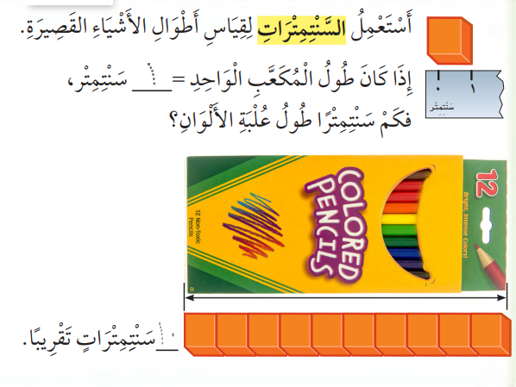
فكرة الدرس
أستعمل النماذج لأقيس الأطوال بالسنتمترات .
المفردات
السنتمتر
أ.أحـمـد الأحـمـدي @ahmad9963

Slide 3

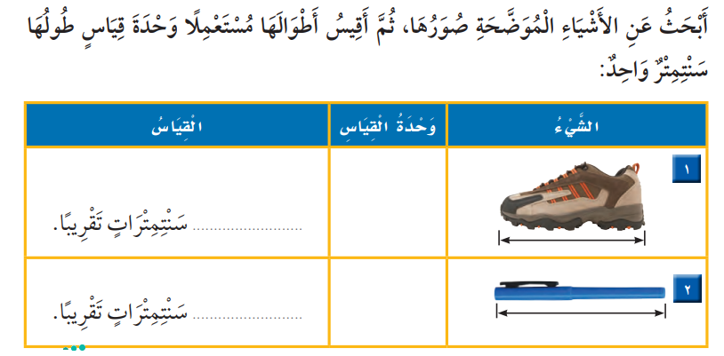

Slide 4
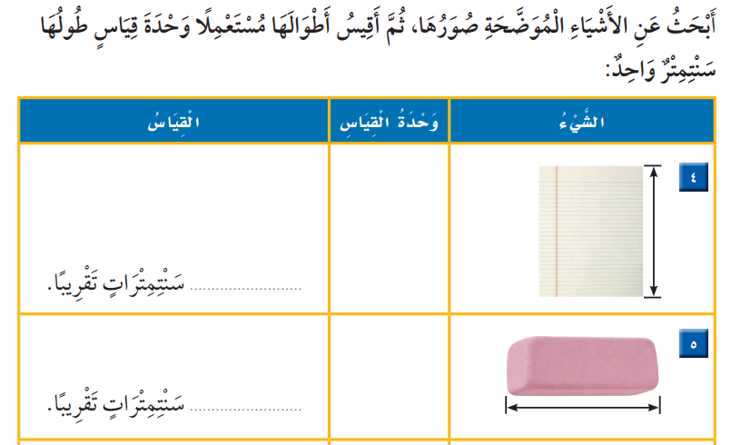


Slide 5
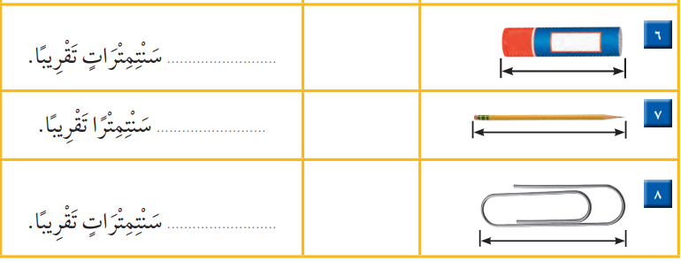

Slide 6

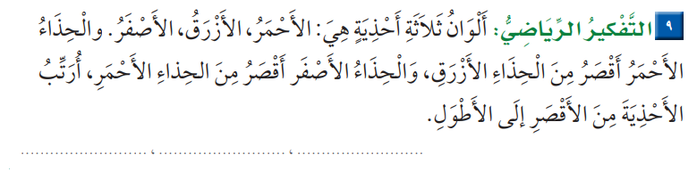
أ.أحـمـد الأحـمـدي @ahmad9963

